Slide 1
ISTITUTO DI ISTRUZIONE SUPERIORE STATALE
«NEWTON – PERTINI»
Via Puccini, 27 – 35012 CAMPOSAMPIERO (PD)
Progetto Erasmus – Scambio con Germania, Grecia e Polonia
Visita alla città di Padova

Slide 2
Torre dell’orologio
Caffè Pedrocchi
Piazza delle Erbe
Palazzo della Ragione
Osservatorio Astronomico
Teatro Anatomico

Slide 3
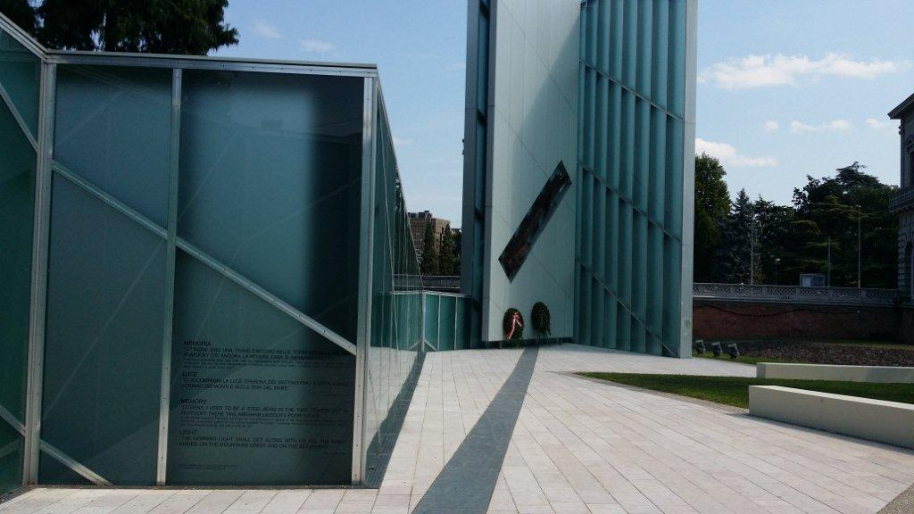
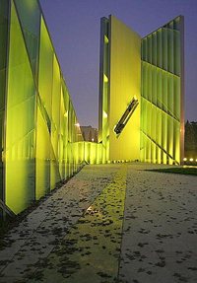
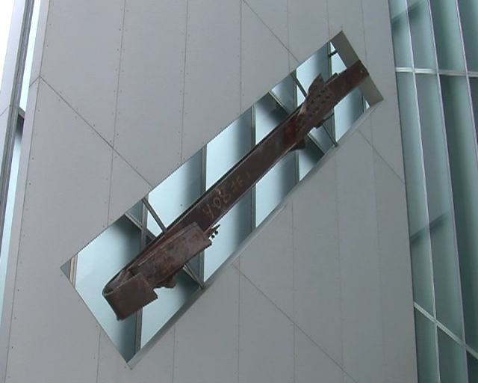
MEMORIA E LUCE
Nell'area di Porte Contarine si trova uno dei monumenti più recenti della città chiamato "Memoria e Luce".
È un monumento fatto di acciaio e vetro in memoria delle vittime dell'attacco alle Torri Gemelle dell'11 settembre 2001.
La scelta della città di Padova è stata riassunta dal Consolato Americano Deborah Grace che dice "Padova ha alle sue spalle una lunga tradizione di tolleranza con una delle più vecchie università d'Europa. Padova è la culla della civilizzazione e della cultura ed essa insegna ancora che non dobbiamo essere spaventati dalla scienza ma dall'ignoranza e dall'ignoranza che sono la causa di violenza e fanatismo."

Slide 4
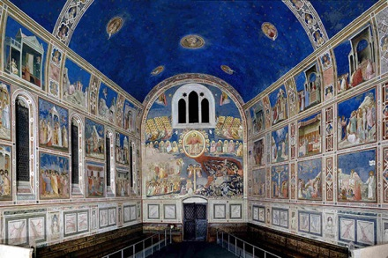
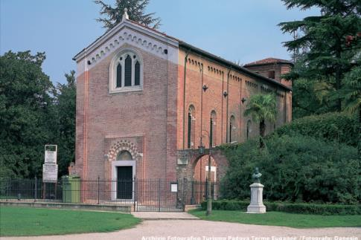
CAPPELLA DEGLI SCROVEGNI
La cappella degli Scrovegni è universalmente considerata il capolavoro di Giotto. Gli affreschi sulle pareti e sul soffitto raffigurano le figure di Maria e Gesù e la passione di Cristo.
Giotto è stato il primo artista a dipingere con un metodo più naturale e realistico, molto evidente negli affreschi. Per questi metodi realistici e rivoluzionari Giotto è anche detto padre del Rinascimento.

Slide 5
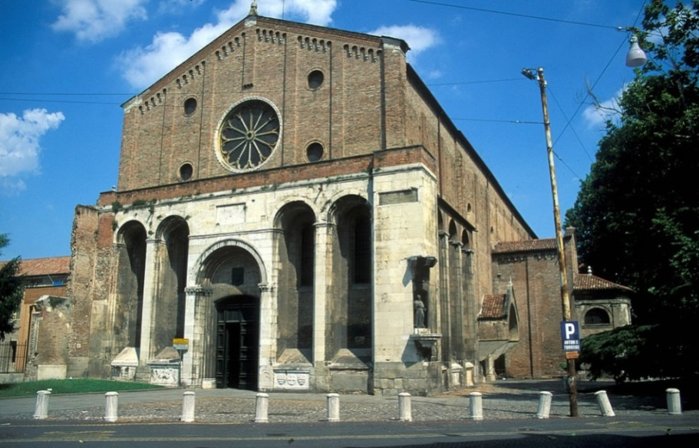
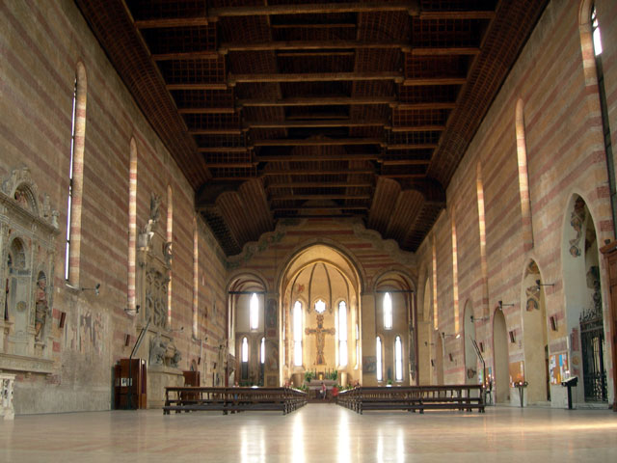
CHIESA DEGLI EREMITANI
La Chiesa degli Eremitani è stata costruita tra il 1260 e il 1306 dai frati eremitani; durante la Seconda Guerra Mondiale le bombe distrussero la maggior parte della Chiesa e i suoi meravigliosi affreschi. Nel 14esimo secolo divenne una delle chiese più importanti della città. Il Museo Civico degli Eremitani è stato eretto tra il 1865 e il 1860; al suo interno ha un’aula multimediale dedicata al lavoro di Giotto della Cappella degli Scrovegni.

Slide 6
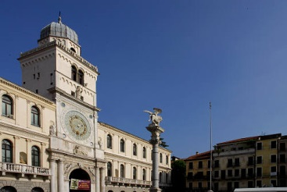
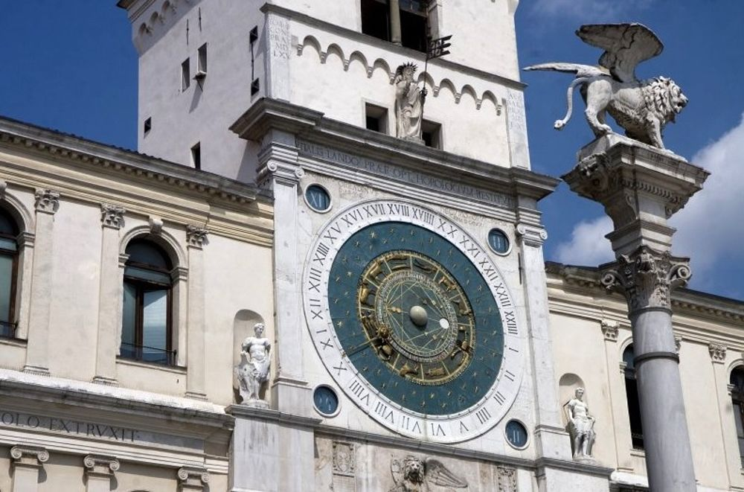
TORRE DELL’OROLOGIO
La torre dell’orologio è una costruzione medievale che si affaccia alla Piazza dei Signori a Padova. Il monumento risale alla prima metà del quattrocentesimo secolo, è stato decorato con uno stile gotico e fornito di un orologio astronomico, costruito da Jacopo Chiese nel 1344, domina la piazza. Alcuni discendenti di Dondi risiedono ancora a Padova.
L’arco di Trionfo è stato costruito da Giovanni Falconetto nel 1531 con l’intenzione di rendere Padova una città monumentale.

Slide 7
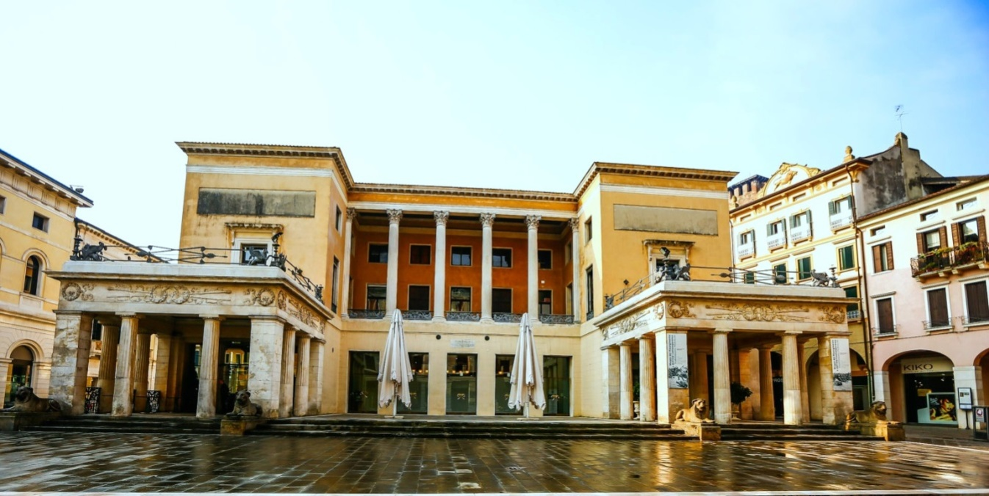
CAFFè PEDROCCHI
Caffè Pedrocchi è uno storico caffè di fama internazionale, situato al centro di Padova; è aperto giorno e notte dal 1916 ed è conosciuto come ‘’Il caffè senza porte’’. L’edificio del caffè Pedrocchi è paragonato ad un clavicembalo. è posizionato in fronte al Palazzo Bo. Mantiene in un muro il foro di un proiettile trovato nel 1848 dai soldati austro-ungarici.

Slide 8
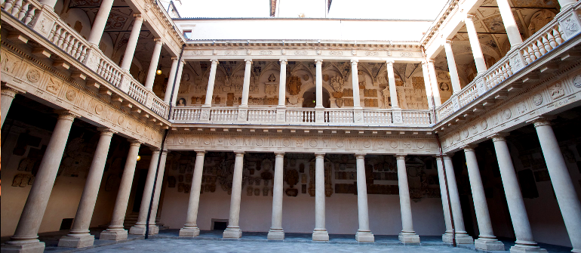
PALAZZO BO
Gli atri, le scale, le stanze e i cortili del Palazzo Bo sono coperti da stemmi degli studenti e degli insegnanti che frequentarono l’università. Come luoghi importanti si ricorda la Sala dei Quaranta, l’Aula Magna e i cortili.
Il Palazzo Bo nacque nel 1493 e ora è un’Università di legge e il più antico teatro Anatomico del mondo. Nel 1542 l’architetto Moroni iniziò con la costruzione del palazzo e Scamozzi lo finì nel 1601. Molti personaggi famosi come Galileo, Copernico e Harvey studiarono in questo posto. Questa università fu la prima in Europa ad accettare gli studenti ebrei; qui si possono apprendere diverse facoltà di legge, medicina, letteratura e scienze.

Slide 9
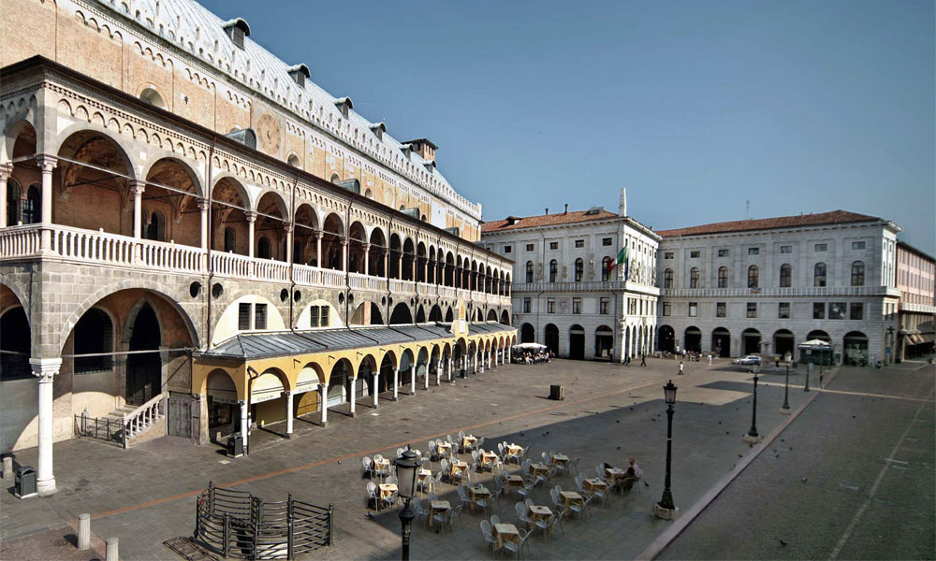
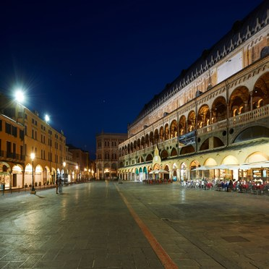
PIAZZA DELLE ERBE
L’area era attiva in età pre-romana. Lo spazio era occupato da numerosi negozi e da bancarelle che vendevano tutti i tipi di merce. Nel 1302 è stata espansa e il posto del magazzino è ora occupato dalla fontana. Durante alcuni giorni la piazza ospita il mercato di frutta e verdura, nel pomeriggio è occupata da numerosi bar mentre di sera è visitata da molti turisti.

Slide 10
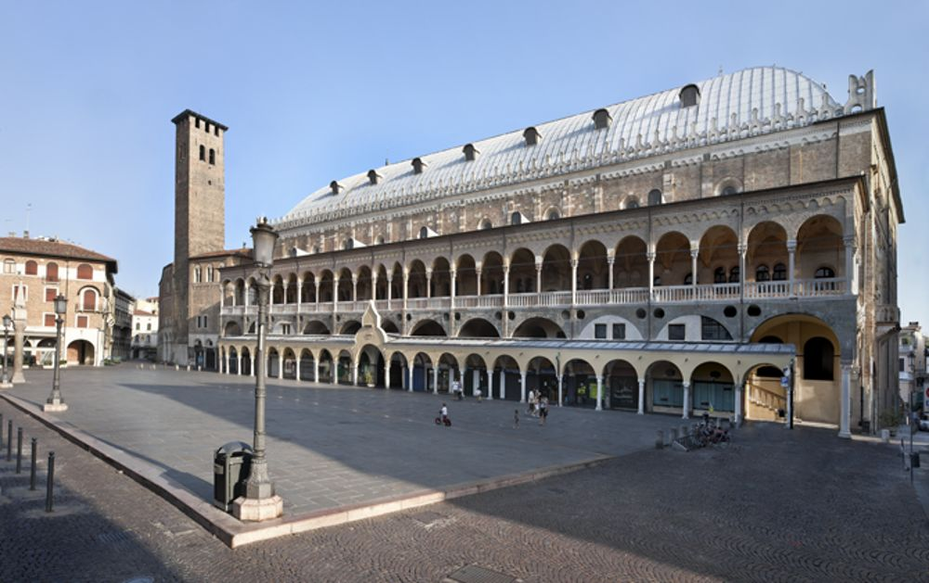
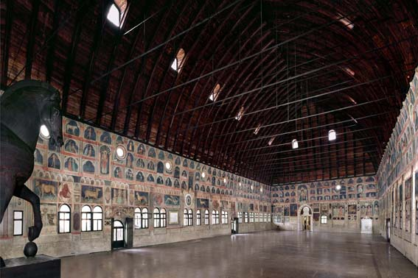
PALAZZO DELLA RAGIONE
Il Palazzo della Ragione era la sede più antica dei cittadini padovani. La costruzione di questo palazzo è iniziata nel 1218 e terminata nel 1306 da Giovanni degli Eremitani. Il piano superiore è occupato dalla sala più grande del mondo, della ‘’Salone’’. Nel 1420 gli affreschi originali di Giotto furono distrutti da un incendio. Nel salone sono presenti: un grande cavallo di legno, due sfingi egiziane e il pendolo di Foucault. Sotto il salone sono presenti i negozi di alimentari più vecchi di Padova.

Slide 11
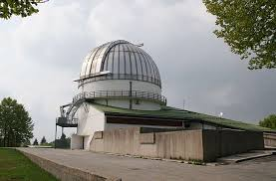
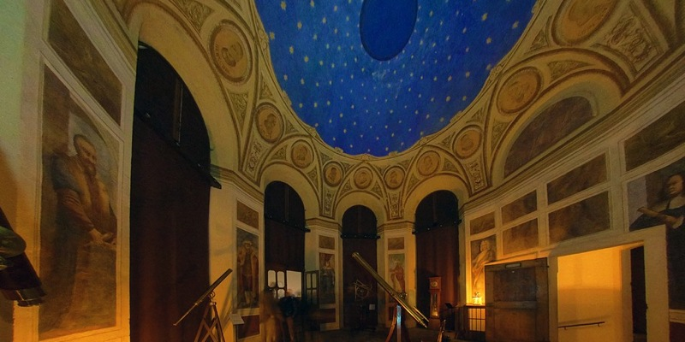
OSSERVATORIO ASTRONOMICO
L’osservatorio astronomico è stato costruito nel 1761 per permettere agli studenti e insegnanti uno studio più pratico. Ora è un museo e nelle sue esposizioni sono presenti diversi, strumenti, provenienti da tutta Europa, utilizzati negli ultimi tre secoli nel campo astronomico.

Slide 12
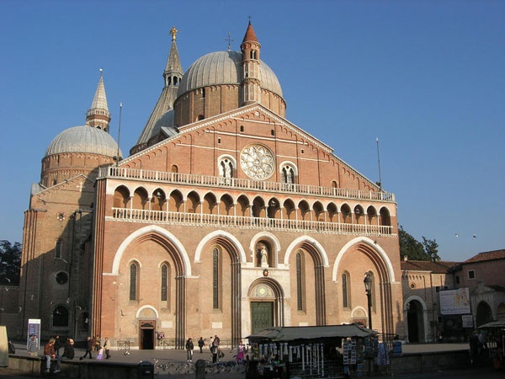
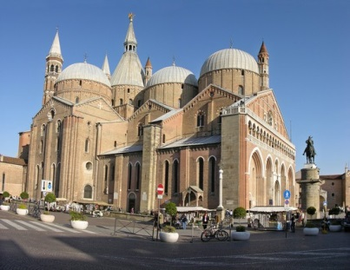
BASILICATA DEL SANTO
La basilica a Padova è stata architettata da Tullio Lombardo. È lunga 115 metri e alta 55 metri. È la Chiesa più importante della città e una delle più visitate al mondo. È visitata da pellegrini provenienti da ogni parte del mondo, specialmente il 13 giugno, quando si svolge una tradizionale processione.

Slide 13
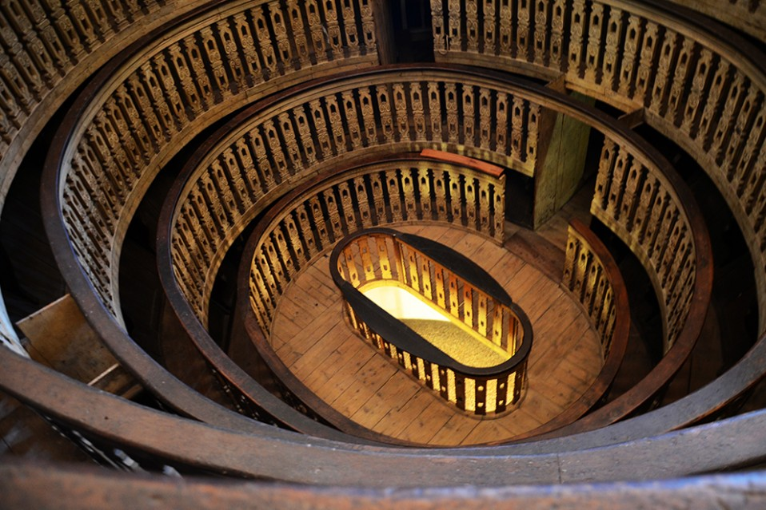
TEATRO ANATOMICO
Costruito da D’Acquapendente e terminato nel 1595, è il luogo nella quale, fino al 1872, venivano sezionati ed esaminati corpi.

Slide 14
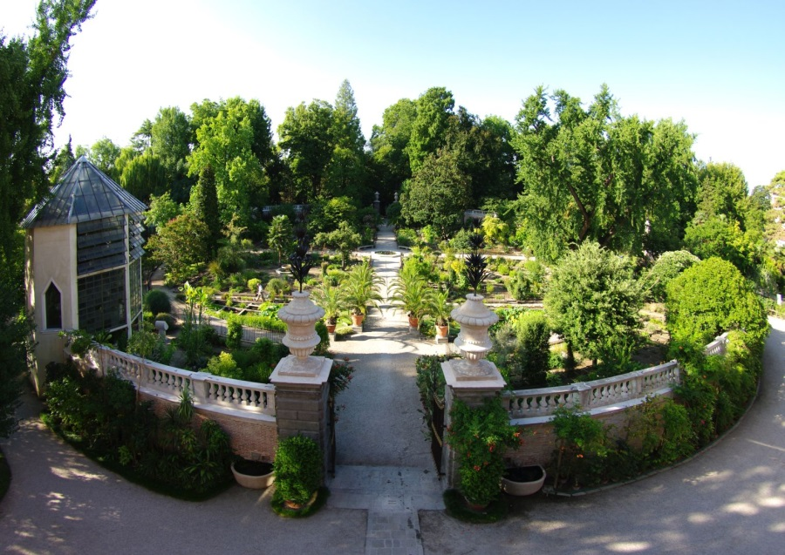
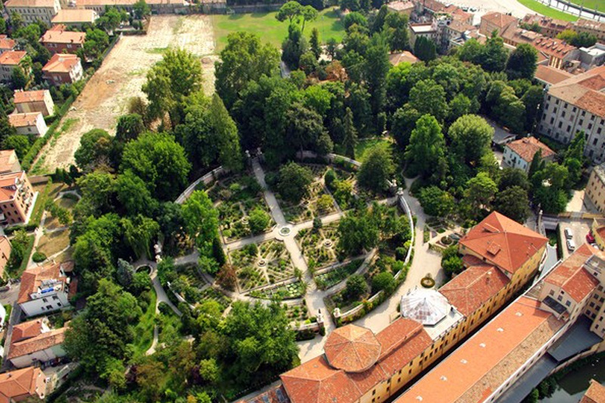
ORTO BOTANICO
Il primo orto botanico al mondo è stato costruito a Padova nel 1545, per la crescita delle piante medicinali e per agevolare gli studenti con lo studio di esse. Al suo interno sono distinguibili cinque habitat differenti: mediterraneo, alpino, acquatico, desertico, forestale.

Slide 15
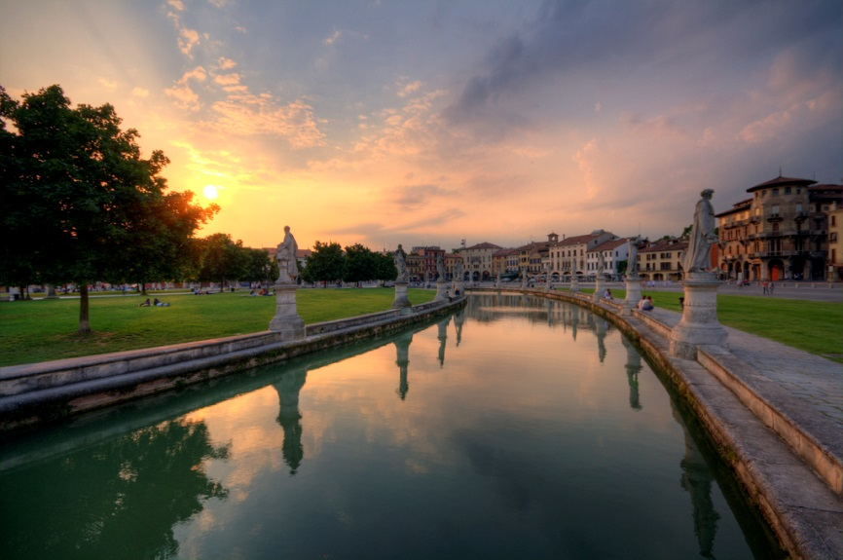
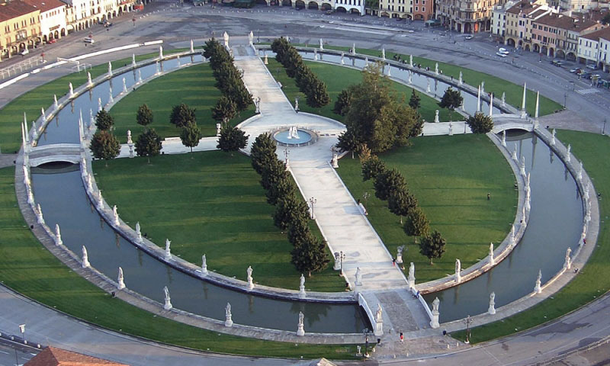
PRATO DELLA VALLE
Il Prato della Valle è la più grande piazza della città di Padova e d’Europa.
In periodo romano e altomedievale l’area era nota come Campo di Marte o Campo Marzio perché destinata, tra le altre funzioni, a luogo di riunioni militari. Successivamente l’area fu indicata sia come ‘’Valle del Mercato’’, per i mercati e le fiere stagionali che qui avevano sede, sia come ‘’Prato di Santa Giustina’’.
Due dei quattro Santi Patroni di Padova hanno vissuto qui: Santa Giustina e San Daniel.

Slide 16
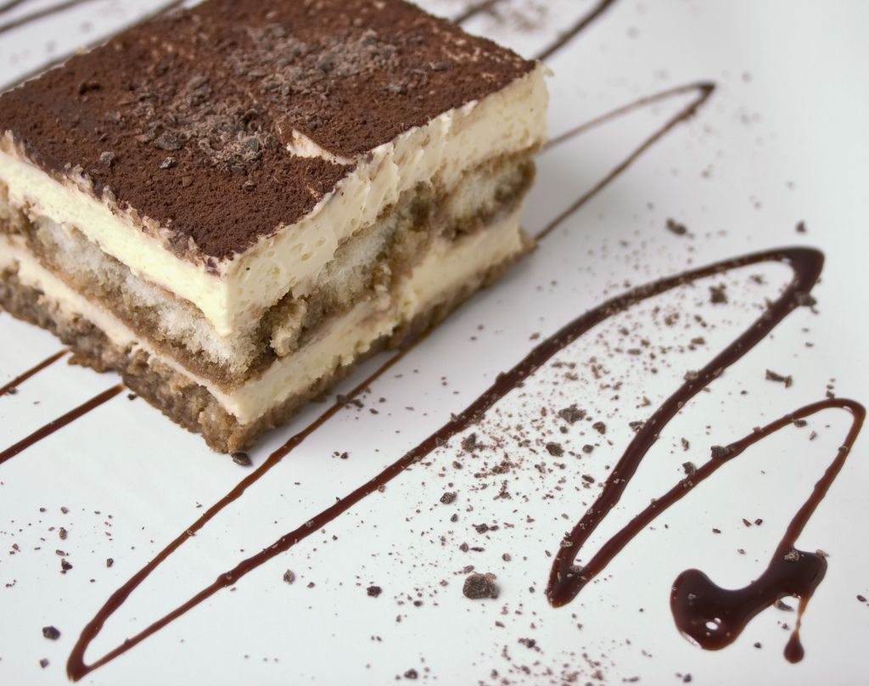
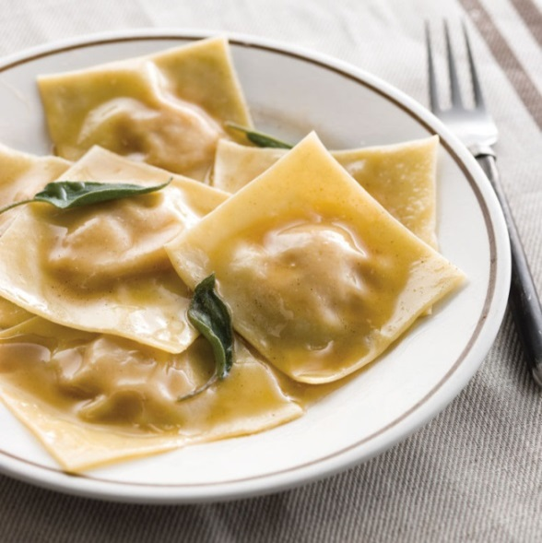
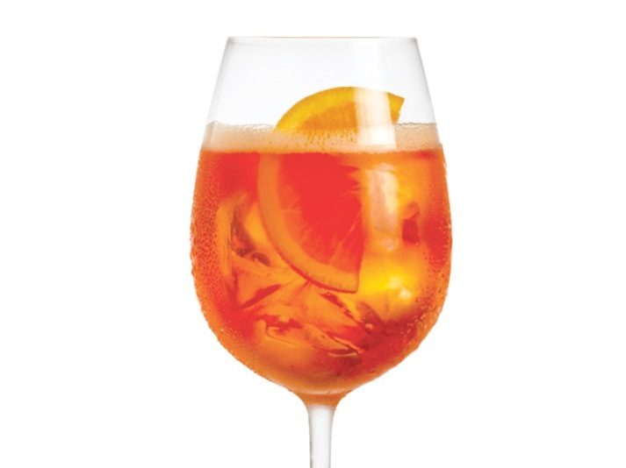
LO STILE DI VITA: CIBO E BEVANDE
A Padova i piatti più tipici sono: vegetali, formaggi, carni, e i più comuni come i ravioli. Pasta, riso, fagioli..
I dessert più conosciuti: tiramisù, pandoro e il mandorlato.
Come bevande i più importanti sono lo spritz bevuto dai più giovani, Aperol e Campari.

Slide 17
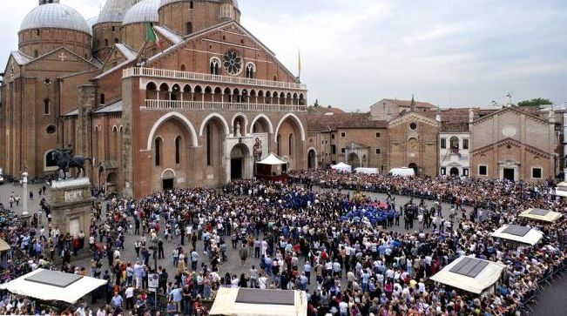
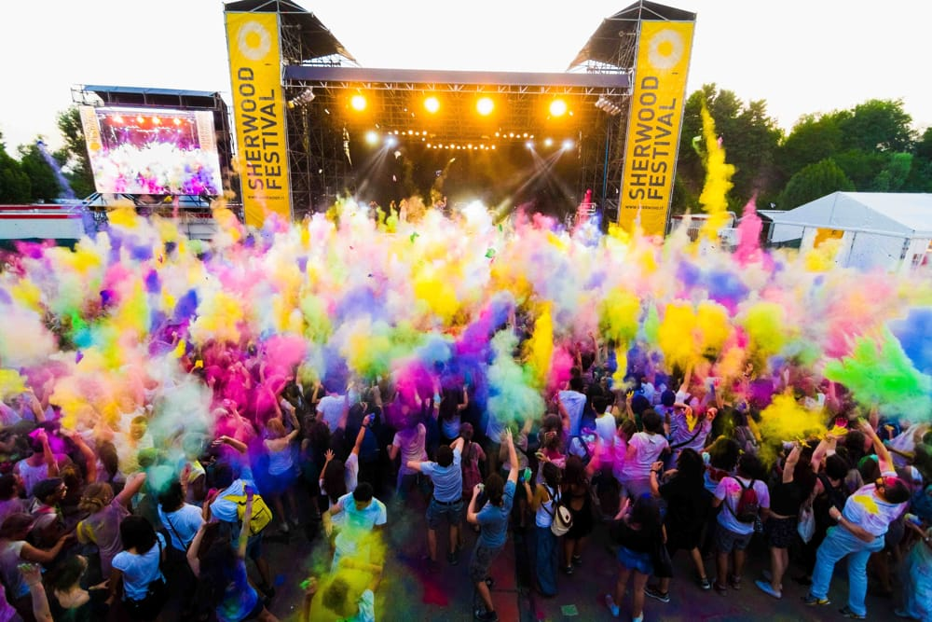
EVENTI E SPETTACOLI
Capodanno è celebrato in Prato della Valle e Teatro Verdi; Carnevale è festeggiato dai carri mascherati che sfilano per Prato della Valle, rendendo il luogo molto colorato; sono presenti molte fiere come ‘’vivinfiera’’, ‘’exposcuola’’ e ‘’verdecasa’’; la festa di S. Antonio, organizzata in settembre, include molti intrattenimenti come concerti; lo Sherwood è una discoteca in cui sono celebrati concerti, teatri, spettacoli e feste.

